Slide 1
Evropská obrana

Slide 2
EU a bezpečnost
Evropská integrace měla svou výraznou bezpečnostní dimenzi
Bezpečnost součástí suverenity – těžké integrovat
Bez bezpečnosti nebude nikdy evropská integrace dokončená

Slide 3
Evropa po studené válce
Během SV NATO odstranilo bezpečnostní autonomii Evropy
EU není bezpečnostní aktér
Region EU není dnes tak důležitý, USA se obracejí do jiných regionů
Role ZEU?

Slide 4
EU a NATO
NATO tvoří základ evropské obrany i po studené válce
Armády států EU – statické, masová mobilizace, artilérie a tanky
US army – mobilita, schopnost fungovat na dálku, sofistikovaná mobilita, super zbraně
EU trpí „capabilities gap“
Spor o vznik samostatného operačního centra pro Evropu (obavy například z VB z odklonu)

Slide 5
Založení SBOP
Reakce na neschopnost řešit Balkán
Reakce na absenci jiných než diplomatických nástrojů k řešení krizí

Slide 6
Petersbergské úkoly
1992
Zodpovědnost EU ve světě
Humanitární
Budování míru
Řízení krizí

Slide 7
Představy o evropské obraně
Summit v Saint Malo 1998 – Blair – EU potřebuje vlastní kapacity
Berlin Plus 2003 – jak využívat prostředky NATO

Slide 8
Helsinki Headline goals
Na summitu v Helsinkách 1999 konkretizována podoba EBOP
Stanoveno pro rok 2003
Síly rychlé reakce o velikosti 50-60 tisíc, vyslatelné do 60 dnů a udržitelné po jeden rok

Slide 9
Aktéři obranné politiky
Hlavním aktérem Rada pro vnější vztahy
Důležitá role COPS, který zajišťuje pravidelný kontakt (většinou 2x týdně)
Vojenskou odbornost zajišťuje Vojenský výbor evropské unie složený z náčelníků generálních štábů
Výbor pro civilní aspekty řešení krizí

Slide 10
Evropská obranná agentura
Vznik 2006
Rozvoj obranného potenciálu
Snaha o spolupráci ve vyzbrojování
Fungování evropské technolgické a průmyslové základny a trhu s výzbrojí
Výzkum a vývoj

Slide 11
EU jako bezpečnostní aktér
Malé mise – 7.000 v Bosně je zatím nejvíc
Politický symbolismus X malý vojenský dopad
ARTEMIS v Kongu proti povstalcům
Námořní mise proti pirátům v Somálsku

Slide 12
Profil mise EU
Podstatou civilní
Malá
Strategicky nerelevantní
Různé typy stabilizace, rekonstrukce and nation-building
„Civilian enablers“

Slide 13
Výdaje na obranu EU
EU utrácí méně než polovinu rozpočtu USA
US utrácí 5 procent HDP, EU28 1.5
EU zahrnuje 8 z TOP20 vojenských utracečů ve světě
Tři země utrácejí 60 procent
Mnoho států free riders
Dost peněz promrháno

Slide 14
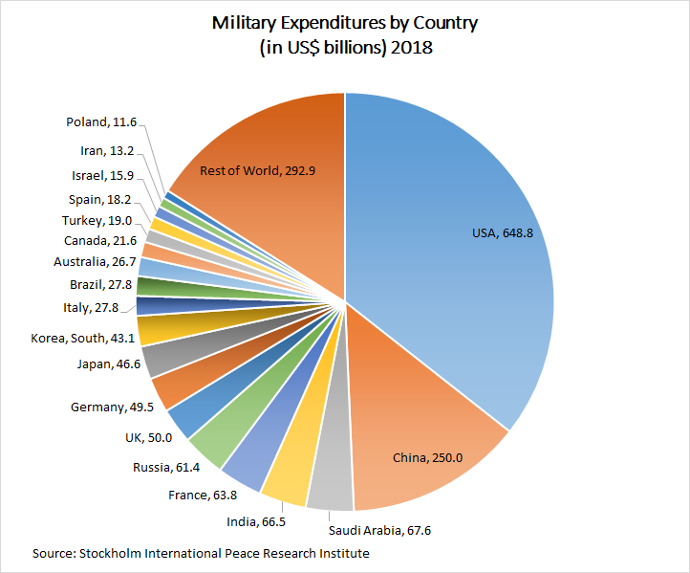

Slide 15
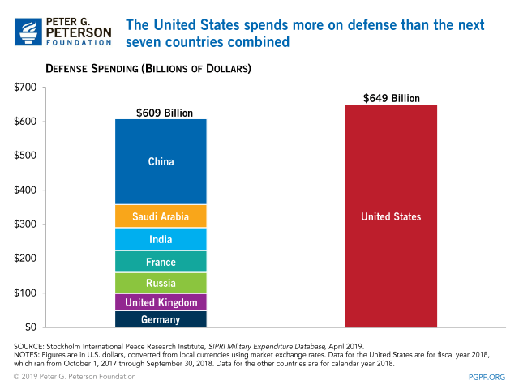

Slide 16
Battlegroups
Jednotky o velikosti 1500 mužů
Připraveny na nasazení do boje
Úkoly omezeného rozsahu a intenzity
Ještě nevyslány do boje

Slide 17
Stálá strukturovaná spolupráce
PESCO
„Šípková Růženka“ Lisabonské smlouvy
Vytvořena v roce 2017
Charakter posílené spolupráce – VB, Irsko a Dánsko mimo
Spolupracovat na cílech tykajících se úrovně investičních výdajů na obranné vybavení
Posílení disponibility, interoperability, flexibility a schopnosti nasazení svých sil
Založeno na různých iniciativách

Slide 18
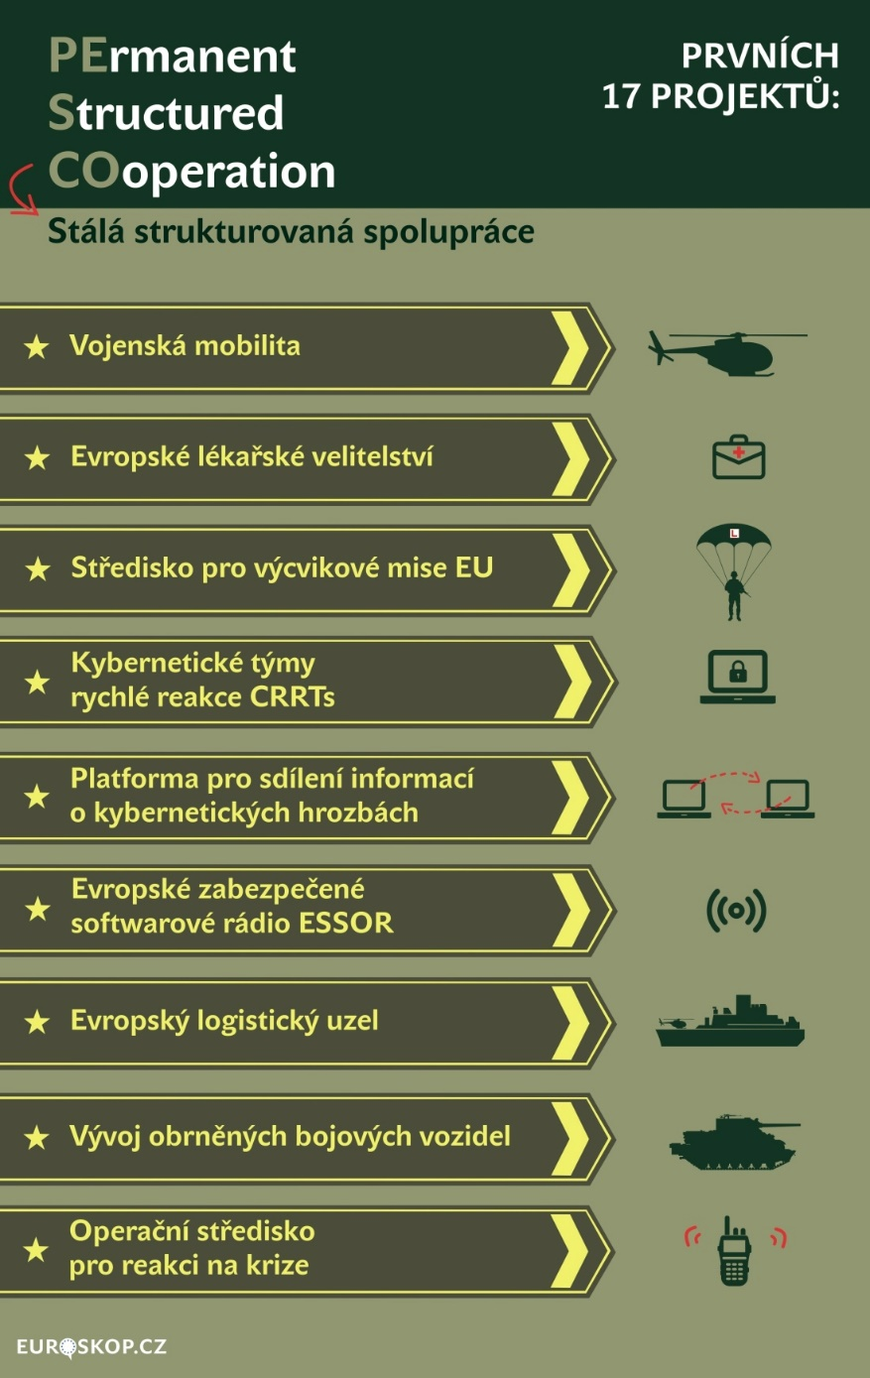

Slide 19
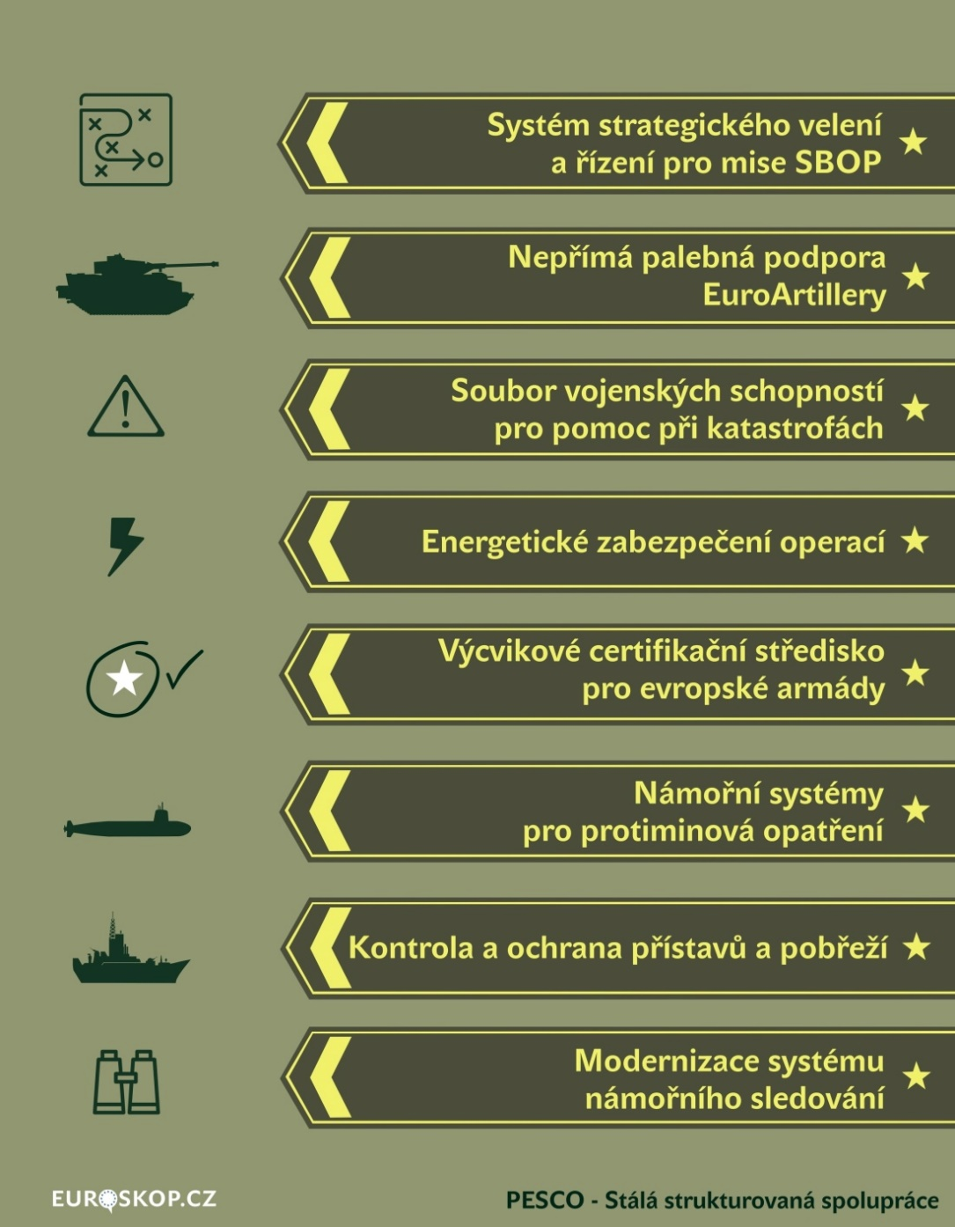

Slide 20
Idea evropské armády?
Poprvé v 50. letech
Po rozpadu SSSR chybí pocit vnější hrozby
Problém koordinace jednotlivých států
Podporováno některými státníky – Merkelová, Sikorski
Naposledy o ní hovořil Juncker
Jak by fungovala? Byly by se členské státy schopné shodnout?
Výhody? – jednotná výzbroj, jednotný výcvik, zrychlení procedur, zjednodušení transatlantické vazby

